Slide 1
KĨ NĂNG ỨNG XỬ SƯ PHẠM
Báo cáo viên
1.Lê thị thúy
2. nguyễn thị kim phượng
Long an, ngày 23-24/7/2019

Slide 2
MỤC TIÊU
Mục tiêu: sau buổi tập huấn này, học viên sẽ:
Kiến thức
  Phân tích được bối cảnh xã hội ảnh hưởng đến giáo dục, người GV
  Phân tích được khái niệm, đặc trưng và nguyên tắc GTSP
  Trình bày được khái niệm tình huống SP, các loại tình huống trong giao tiếp SP
  Phân tích được qui trình ƯXSP, các nguyên tắc ƯXSP trong các tình huống SP
  Phân tích được các tình huống trong quá trình dạy học và giáo dục

Slide 3
MỤC TIÊU
Kĩ năng:
  Nhận diện nhanh chóng và chính xác các loại tình huống sư phạm
  Vận dụng chính xác các nguyên tắc ứng xử sư phạm vào trong các TH
  Xử lí hiệu quả các tình huống sư phạm
Thái độ
  Khéo léo trong giao tiếp sư phạm
  Tôn trọng mọi sự khác biệt của mỗi cá nhân
  Tôn trọng cách ứng xử của đồng nghiệp
  Sẵn sàng chia sẻ kinh nghiệm ứng xử sư phạm với đồng nghiệp

Slide 4
Hoạt động : lắng nghe
Lần 1: Mọi người đứng lên, quay ngang quay ngửa, không phát ra tiếng động, chỉ nhìn nhau mỉm cười, có thể nói thầm và bắt tay nhau, không được làm gì hơn thế. Sau đó GV dừng lại thì mọi người đứng im, ai làm gì thì vẫn nguyên tư thế đó
Lần 2: Đứng nguyên tại chỗ hoặc có thể loanh quanh tại chỗ đó được phát ra tiếng và hỏi: Bạn ở đâu? Bạn làm gì? Nhưng không được chạm vào nhau, Sau đó giáo viên dừng lại thì ai đang làm gì thì cũng đứng nguyên tại đó
Lần 3: Các thầy cô được dịch chuyển đi một chút và được ôm 1 hoặc hai ba người.
Sau phần này các thầy cô cảm thấy thế nào?
Hỏi: Ai đã làm quen được 1 người mới? 2 người mới? Trên 3 người?

Slide 5
Hoạt động : lắng nghe
Lần 1: Cả 2 quay lưng vào nhau và cùng làm quen – hỏi “Bạn là ai? Bạn làm việc ở đâu?” (Trải nghiệm cảm giác nói mà không nhìn người khác)
Lần 2: Quay mặt vào nhau nhưng cả 2 cùng nói đồng thời về 1 món ăn mình ưa thích (trải nghiệm cảm giác không chịu lắng nghe đối phương)
Lần 3: Cả hai cùng ngồi xuống, nhìn nhau trìu mến, hãy kể về một niềm vui của ngày hôm qua cho bạn của mình nghe (lắng nghe tích cực)
Sau phần này các thầy cô cảm thấy thế nào?

Slide 6
NỘI DUNG
I. BỐI CẢNH XÃ HỘI ẢNH HƯỞNG ĐẾN GIÁO DỤC
II. GIAO TIẾP SƯ PHẠM
III. KĨ NĂNG XỬ LÍ TÌNH HUỐNG SƯ PHẠM

Slide 7
I. BỐI CẢNH XÃ HỘI ẢNH HƯỞNG ĐẾN GIÁO DỤC
1. Quá trình toàn cầu hóa có 5 ưu điểm chính:
- Tạo ra khả năng phát triển, phổ cập công nghệ thông tin và các phương tiện viễn thông;
- Hình thành nền kinh tế tri thức, với sự phân biệt rõ rệt vai trò của tri thức đối với sản xuất của thời đại ngày nay so với trước kia;
- Tạo điều kiện cho việc giao lưu văn hóa và tư tưởng rộng rãi, làm cho con người xích lại gần nhau hơn;
- Thúc đẩy sự phát triển kinh tế, thương mại và tạo ra khả năng thực thi các luật lệ kinh tế khách quan trong một không gian toàn cầu rộng lớn;
- Đem lại khả năng giải quyết một số vấn đề chung đang đối mặt với toàn cầu hóa kinh tế và sự phát triển xã hội.

Slide 8
. BỐI CẢNH XÃ HỘI ẢNH HƯỞNG ĐẾN GIÁO DỤC
Giáo dục, đào tạo ngày càng gắn bó trực tiếp, nhân quả, hiệu quả hơn với sự phát triển kinh tế, xã hội, khoa học công nghệ. Cơ chế phát triển giáo dục, đào tạo ngày càng tương thích với cơ chế phát triển kinh tế, xã hội; cơ chế thị trường, tính chất dịch vụ và cung ứng dịch vụ giáo dục, đào tạo ngày càng tăng lên tạo sự đổi mới phương thức thực hiện phúc lợi xã hội trong giáo dục để nâng cao hiệu quả. Xu hướng đẩy mạnh xã hội hóa, kết hợp công - tư trong phát triển giáo dục, đào tạo được đẩy mạnh.
Đối tượng của giáo dục cũng thay đổi, không chỉ còn là trẻ em, mà là mọi cá nhân, thành viên trong cộng đồng, xã hội. Giáo dục không chỉ nhằm phát triển nhân cách của thế hệ trẻ mà còn nâng cao dân trí, đào tạo nhân lực, bồi dưỡng nhân tài. Các hoạt động giáo dục được mở rộng, không chỉ đóng khung trong nhà trường mà trở thành một lĩnh vực hoạt động thu hút sự quan tâm, sự đầu tư nguồn lực từ mọi phía của xã hội.
Tiếp tục đổi mới mạnh mẽ phương pháp dạy và học theo hướng hiện đại; phát huy tính tích cực, chủ động, sáng tạo và vận dụng kiến thức, kỹ năng của người học; khắc phục lối truyền thụ áp đặt một chiều, ghi nhớ máy móc. Tập trung dạy cách học, cách nghĩ, khuyến khích tự học, tạo cơ sở để người học tự cập nhật và đổi mới tri thức, kỹ năng, phát triển năng lực.

Slide 9
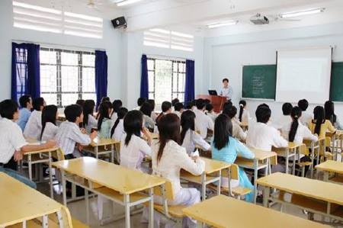
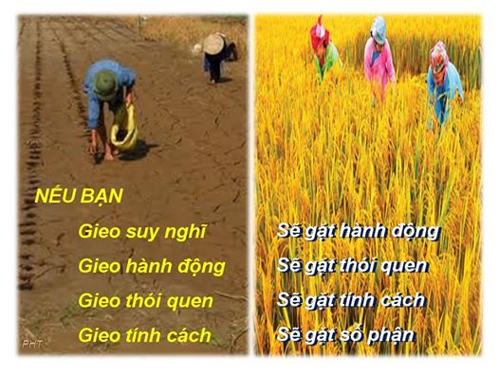
II. GIAO TIẾP SƯ PHẠM

Slide 10
Giao tiếp sư phạm là sự tiếp xúc giữa GV và HS nhằm truyền đạt và lĩnh hội những tri thức khoa học, vốn kinh nghiệm sống, kỹ năng kỹ xảo nghề nghiệp, xây dựng và phát triển nhân cách toàn diện ở HS.
1. Định nghĩa

Slide 11
Thảo luận nhóm đôi: 10 phút
Đặc trưng giao tiếp sư phạm

Slide 12
2. Đặc trưng giao tiếp sư phạm
1. Tính mục đích: GD và phát triển nhân cách của người học; phát triển nghề nghề nghiệp GV
2. Phương tiện GT: Ngôn ngữ, phi ngôn ngữ, nhân cách Chủ thể
3. Đối tượng GT: GV-HS – Các lực lượng GD
4. Nội dung GT: Chủ yếu là tri thức KH, KN, KX. Các ND đó phải có sự gia công chế biến
5. Phương pháp GT: PP DH và đặc biệt là các PP GD thuyết phục, cảm hóa đối tượng
6. Không gian GT: Diễn ra trong nhà trường

Slide 13
3. Nguyên tắc giao tiếp sư phạm
Tính mục đích
Nguyên tắc
GTSP
Thấu cảm và đồng cảm
Tôn trọng và tự trọng
Tính mô phạm
Thiện chí

Slide 14
Tính mục đích
Mục đích: Kết quả GD mà người GV hướng tới
Mục đích GTSP là điều kiện, là phương tiện hiệu quả cho hoạt động dạy học và giáo dục người học cũng như các hoạt động khác trong nhà trường;
Hướng đến phát triển nghề nghiệp và nhân cách của NH và GV;
Tạo dựng môi trường văn hóa sư phạm

Slide 15
Tính mô phạm
Tính mô phạm: thể hiện sự mẫu mực trong nhân cách của người GV
Phải đảm bảo tính mô phạm vì:
  Mọi hành vi, cử chỉ, cách nói năng … của thầy, cô dù có chủ định hay không đều tác động trực tiếp với các em.
  HS lứa tuổi nhỏ thường bắt chước cả cái hay lẫn cái dở về hành vi, cử chỉ, cách nói năng . . . của thầy cô..

Slide 16
Biểu hiện của mô phạm
Sự mẫu mực trong trang phục, hành vi, cử chỉ, hành vi ngôn ngữ nói . . .
Thái độ và những biểu hiện của thái độ phải phù hợp với các chuẩn hành vi.
Khi nói năng phải chọn từ sao cho có văn hóa; phong cách ngôn ngữ phong phú, phù hợp với tình huống, nội dung và đối tượng giao tiếp.

Slide 17


Slide 18
4. Nguyên tắc giao tiếp sư phạm
Nguyên tắc thấu cảm và đồng cảm
Bạn đã:
Quen
Thân
Thấu hiểu
Bao nhiêu học trò?
Bao nhiêu đồng nghiệp?

Slide 19
NGUYÊN TẮC THẤU CẢM VÀ ĐỒNG CẢM
Sự hiểu biết thấu đáo
1. Tri kỉ (biết mình)
2. Tri bỉ (biết người)
3. Tri thời ( biết thời thế)
4. Tri túc (biết đủ )
5. Tri chỉ (biết dừng)
6. Tri nguyên (biết căn nguyên)
7. Tri cụ (biết sợ mình)
8. Tri nhẫn (biết nhẫn nhịn)
9. Tri biến (biết ứng phó)
Cửu tri
Sự đồng
cảm
Đồng hành
Đồng ngôn
Đồng chí
Đồng khí
Đồng tâm

Slide 20
NGUYÊN TẮC THẤU CẢM VÀ ĐỒNG CẢM
Thấu cảm: Thiên về lí trí; Đồng cảm thiên về tình cảm
Ngữ nghĩa
Sự hiểu biết thấu đáo
Chia sẻ cảnh ngộ
Sự chia sẻ tâm trạng
Sự cộng hưởng tâm hồn
Sự
Đồng
cảm
Tình thì tròn. Lí thì vuông
Nhờ đồng cảm, người dạy mới có hành vi ứng xử phù hợp với nhu cầu, nguyện vọng của HS,
Tạo ra sự gần gũi thân mật, cảm giác an toàn nơi người học, là cơ sở để hình thành mọi hành vi ứng xử nhân hậu, độ lượng

Slide 21

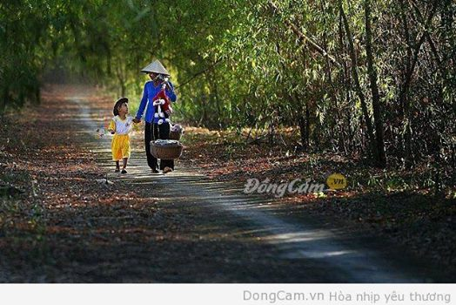
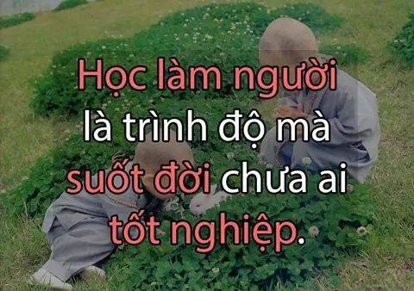
NGUYÊN TẮC THẤU CẢM VÀ ĐỒNG CẢM
Tình cảm từ trái tim
Lôgíc từ trí não

Slide 22
Tôn trọng và tự trọng
Tôn
trọng
Trọng cơ thể (cơ thể khoẻ yếu, đẹp, xấu).
Trọng cá tính, nghề nghiệp của cá nhân.
Trọng nhân vật (giàu, nghèo, địa vị cao, thấp.
Trọng tuổi tác, giới tính.
Tự nhận thức đúng bản thân
Tự đánh giá được bản thân
Tự ý thức được bản thân
Tự kiểm soát được bản thân
Tự khẳng định bản thân
Tự
trọng

Slide 23
Nguyên tắc tôn trọng nhân cách NH
Tôn trọng HS trong quá trình giao tiếp
- Coi HS là một nhân cách với đầy đủ các quyền: Được vui chơi, học tập v.v.. Với những đặc trưng tâm lí riêng
Biểu hiện:
+ Biết lắng nghe người học để họ được bộc lộ những nét tính cách riêng, không áp đặt ý muốn chủ quan
+ Hành vi ngôn ngữ không được xúc phạm nhân cách người học
+ Cách phản ứng biểu cảm, chân thành, trung thực
+ Hành vi, cử chỉ, điều bộ v.v.. Luôn ở trạng thái cân bằng, tránh cử chỉ bột phát, ngẫu nhiên…

Slide 24
Thiện chí
Luôn nhìn thấy (và nghĩ đến) điều tốt đẹp, điều tích cực ở học sinh, đồng nghiệp và người khác trong quá trình giao tiếp;
Sẵn sàng chia sẻ, thông cảm và hợp tác với NH, ĐN, người khác
Bỏ qua (tha thứ) những lỗi lầm trong quá khứ của NH, ĐN, người khác trong giao tiếp; tin tưởng vào người khác
Dành những điều kiện thuận lợi, tình cảm tốt đẹp cho NH, ĐN, người khác;
Nhiệt tình không vụ lợi đối với NH, ĐN, người khác trong giao tiếp và trong hoạt động.

Slide 25
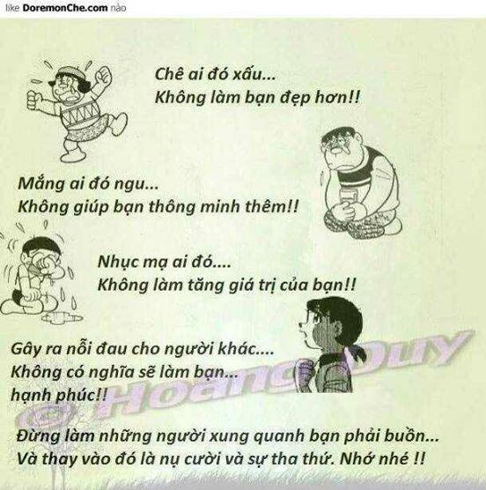

Slide 26
Thảo luận nhóm 20 phút
Nội dung: Những điều giáo viên không nên làm trên lớp học
- Làm việc cá nhân 5 phút
- làm việc nhóm: 15 phút

Slide 27
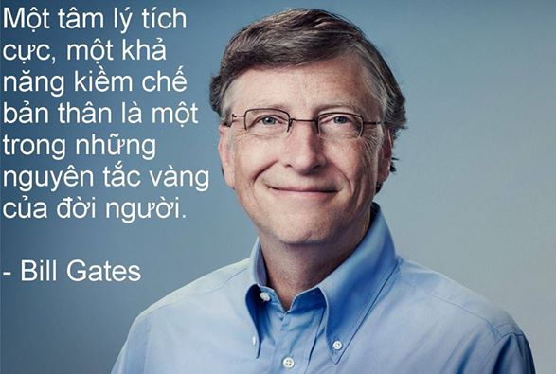
8 điều GV không nên làm trên lớp học
1.Nổi giận
2. Mất kiểm soát lớp học
3. Quá nhiều phiếu học tập
4. Chế giễu HS
5. Ngồi một chỗ dạy
6. Thói quen tới lớp muộn
7. Cách dạy dập khuôn
8. Thiên vị

Slide 28

GIAO TIẾP SƯ PHẠM
NHỮNG LỜI KHUYÊN CỦA CHUYÊN GIA

Slide 29
THÁI ĐỘ
Thiện chí và niềm tin: Thiện chí trong cách nhìn nhận và đánh giá người học; thể hiện thái độ kỳ vọng và niềm tin đối với họ.
Kiên nhẫn và gần gũi: Tự chủ bản thân, tránh nóng nảy. Cần tạo cho người học cảm giác thoải mái, tự tin khi tiếp xúc. Tuy nhiên, cần tránh sự tự do, dễ dãi khi tiếp xúc.
Tôn trọng và bình đẳng: Tránh lạm dụng quyền uy, áp đặt đối với người học. Cần làm cho người học cảm thấy mình được tôn trọng khi giao tiếp.
Thấu hiểu và đồng cảm: Hiểu nguyện vọng, thái độ, sở thích và kinh nghiệm của học sinh, biết đặt mình vào vị trí của người học trong quá trình tiếp xúc …
Thoải mái và tự tin: vui vẻ, cởi mở, gần gũi, tin tưởng vào bản thân
Biết lắng nghe: người học thường phản ứng tích cực khi ý kiến, nguyện vọng của họ được quan tâm, được thầy cô lắng nghe.

Slide 30
KỸ NĂNG
Lựa chọn nội dung phù hợp với sở thích và kinh nghiệm của người học
Biết bỏ qua những thông tin hoặc nội dung không cần thiết.
Dùng từ sát nghĩa với nội dung biểu đạt và phù hợp với người học
Dự đoán trước những khó khăn mà người học có thể gặp phải khi tiếp nhận thông tin để giải thích rõ ràng, cặn kẽ.
Giải thích cặn kẽ các khái niệm, thuật ngữ và giúp người học có những định hướng cụ thể trong việc tiếp nhận thông tin.
Sử dụng phối hợp các kênh thông tin để chuyển giao hiệu quả các thông tin giao tiếp.
Biểu đạt nội dung giao tiếp một cách sinh động và hấp dẫn.
Biểu đạt ngôn ngữ nói rõ ràng, có ngữ điệu, nhịp điệu.

Slide 31
KỸ NĂNG
Nói đủ to để người học đều có thể nghe rõ.
Nhấn mạnh những điểm, hoặc khía cạnh quan trọng bằng cách nhắc lại, hoặc diễn đạt thêm.
Biểu hiện khuôn mặt, tư thế, điệu bộ và di chuyển hợp lý.
Sử dụng hiệu quả sự tương tác ánh mắt với người học
Nhạy bén đối với những phản ứng từ phía người học
Không nên lấn át, cần tạo cho người học cơ hội để bày tỏ ý kiến, quan điểm của mình.
Nên gọi tên của người học thay vì sử dụng đại từ nhân xưng một cách chung chung.

Slide 32
GIAO TIẾP SƯ PHẠM: Lựa chọn
Mỉa mai, chế nhạo Khen ngợi
NH trả lời sai ý câu hỏi:
“Em đang nói gì vậy? “Điều em nói cũng hay, ”
Có hiểu câu hỏi không” nhưng cô đang muốn biết …”
Nóng giận, quát tháo Khích lệ, động viên
NH không trả lời được câu hỏi
“Dễ như vậy, sao ko trả lời được “Cô nghĩ em hoàn toàn có thể
về nhà đã học bài chưa?” trả lời câu hỏi này, hôm trước …”
Phê phán, đe doạ Bày tỏ kỳ vọng
NH đùa nghịch, gây mất trật tự
“Có thôi đùa nghịch, nói chuyện đi không!” “Nghe cô giảng bài được không!”
Cứng nhắc, áp đặt Tạo cơ hội lựa chọn
NH từ chối thực hiện nhiệm vụ
“Đây là quy định, tất cả đều phải thực hiện” “Em có thể đến gửi bài vào buổi chiều”
Lạnh lùng, nghiêm nghị Gần gũi, cởi mở

Slide 33
II. KĨ NĂNG XỬ LÍ CÁC TÌNH HUỐNG SƯ PHẠM
Thế nào là tình huống sư phạm?

Slide 34
Thế nào là tình huống sư phạm
Tình huống sư phạm là một tình huống trong đó chứa đựng những mâu thuẫn nảy sinh trong môi trường sư phạm mà bằng phương pháp cũ, cách giải quyết cũ cá nhân không thể giải quyết được nhưng cá nhân có nhu cầu giải quyết mẫu thuẫn đó

Slide 35
1. Phân loại tình huống sư phạm
Tình huống dạy học (trong giờ dạy, đòi hỏi phải giải quyết/xử lí ngay)
Tình huống liên quan đến mối quan hệ giữa GV – HS
  Tình huống liên quan đến mối quan hệ giữa GV – GV
  Tình huống liên quan đến mối quan hệ giữa GV – Phụ huynh
  Tình huống liên quan đến mối quan hệ giữa GV – CBQL
Tình huống giáo dục (có thể không đòi hỏi giải quyết/xử lí ngay)
  Tình huống liên quan đến mối quan hệ giữa GV – Phụ huynh
  Tình huống Hỗn hợp: GV – HS – PH - CBQL

Slide 36
2. Quy trình xử lý THGTSP
Xác định vấn đề: Phân tích tình huống -> Xác định vấn đề cần được giải quyết trong tình huống
Phân tích vấn đề: Vấn đề được nảy sinh thế nào? Do đâu? liên quan/ảnh hưởng đến mọi người thế nào?
Xác định mục tiêu: Điều cần đạt được thông qua giải quyết vấn đề
Xác định những giải pháp có thể: Có những cách nào có thể để giải quyết vấn đề? (kinh nghiệm, chia sẻ)
Lựa chọn giải pháp: Dự đoán hiệu quả của từng giải pháp có thể -> Lựa chọn giải pháp khả thi nhất
Thực hiện giải pháp
Đánh giá hiệu quả: Giải pháp được thực hiện có mang lại hiệu quả mong đợi?

Slide 37
3. Những nguyên tắc vàng khi xử lí tình huống sư phạm
Lấy HS là đối tượng trung tâm để giải quyết. Dựa trên đối tượng cụ thể, cách xử lí tình huống sẽ khác nhau.
2. Giải quyết hợp tình trước, sau đó hợp lý sau.
3. Chỉ giải quyết trực tiếp khi nắm rõ vấn đề, giải quyết vào thời điểm khác khi chưa rõ cần tìm hiểu thêm hoặc vấn đề đó là vấn đề cá nhân.
4. Không phát sinh thêm tình huống có vấn đề sau khi giải quyết.
5. Không ảnh hưởng đến các học sinh khác và tiến độ của bài giảng.
6. Luôn có hướng động viên nhằm giúp học sinh phát triển sau khi giải quyết tình huống.

Slide 38
Nguyên tắc xử lí tình huống GV - HS
Đối với HS:
  Tôn trọng nhân cách học sinh
  Bình tĩnh
  Giảm nhẹ tình huống
  Xử lí nhanh và có tác dụng lâu dài
  Dí dỏm, hài hước, vui vẻ
Notes:
Theo thầy cô thì nguyên tắc nào đưa lên hang đầu?
Ví dụ: Tất cả các con ngồi yên, để dép lên mặt bàn, bạn nào nói chuyện thì ngậm cái dép vào mồm
HS THCS: uống nước giẻ lau bảng
HS THPT: HS nói chuyện, thầy muốn ghi vào sổ đầu bài, nhưng khi lớp trưởng mang lên thì học sinh đó giật lại. GV nói: tôi nói anh có đưa không? HS cố tình không đưa thì GV liền tát học sinh
Nhu cầu tôn trọng nằm trong tháp nhu cầu của

Slide 39
Nguyên tắc xử lí tình huống GV – GV hoặc CBQL - GV
Đối với GV:
  Tôn trọng sự khác biệt
  Khéo léo, tế nhị
  Bảo vệ/giữ gìn hình ảnh đồng nghiệp/cấp dưới
Notes:
Ví dụ: dạy thay đồng nghiệp, HS khen cô dạy hay thế, hay là cô dạy luôn lớp chúng em đi. Thầy/Cô A dạy chán lắm

Slide 40
Nguyên tắc xử lí tình huống GV – PH - CĐ
Đối với PH – Cộng đồng
  Đồng cảm
  Tôn trọng
  Nhấn mạnh vào những ưu điểm của học sinh
  Nhấn mạnh vào lợi ích của việc phối hợp
Notes:
Nếu như anh chị để cháu như thế, tôi cũng để cháu như thế thì cháu sẽ đi về đâu?

Slide 41
Nguyên tắc xử lí tình huống GV - CBQL
Đối với CBQL (khi GV mắc khuyết điểm)
  Bình tĩnh
  Khiêm nhường
  Có chính kiến
  Cầu thị
  Tôn trọng ý kiến cấp trên

Slide 42
Nguyên tắc xử lí tình huống GV- CBQL
Đối với CBQL (Khi CBQL mắc lỗi)
  Không làm cấp trên mất mặt trước mọi người
  Không nên chứng tỏ mình hiểu biết hơn cấp trên
  Không cần chỉ ra lỗi sai mà chỉ cần nhẹ nhàng gợi ý cho cấp trên cách để khắc phục/phương hướng sửa chữa
  Thời điểm thích hợp để nêu ý kiến là lúc riêng tư
  Nếu cấp trên ko thay đổi không nên dùng bè phái và lôi kéo người khác về phe mình.

Slide 43
Nguyên tắc xử lí tình huống trong giáo dục
Không nói lời tiêu cực
  Khen:
    Cụ thể
    Đúng
    Chân thành
    Gắn với phẩm chất
    Gợi ý cho tương lai
Chấp nhận hành vi
Trao quyền lựa chọn
Giáo dục thông qua tập thể và bằng tập thể

Slide 44
4. Kĩ năng xử lí tình huống sư phạm
Kĩ năng nhận diện tình huống
Kĩ năng kiểm soát/quản lí cảm xúc
Kĩ năng lắng nghe
Kĩ năng xây dựng bầu không không khí tâm lí tích cực

Slide 45
Kĩ năng nhận diện tình huống
Là khả năng gọi tên được nhanh chóng và chính xác các tình huống nảy sinh trong quá trình giáo dục, dạy học
Ý nghĩa: Giúp cá nhân đưa ra được các cách ứng xử phù hợp nhất đối với các tình huống

Slide 46
Kĩ năng nhận diện tình huống
Nhận diện hành vi của học sinh: mong đơi hay không mong đợi
Nhận diện được nhu cầu của học sinh
Nhận diện được mức độ nghiêm trọng của tình huống
Nhận diện được tình huống trong giờ học hay ngoài giờ học
Notes:
Nhận diện tình huống: khó
Học sinh có sai không? GV có sai không? Đang ở giờ học hay ở trong lớp học? Cần phải xử lí ngay ngay không?
Đầu tiên là phải nhận diện được hành vi của học sinh: đó là hành vi mình mong đợi hay không mong đợi?
Nhận diện nhu cầu thực sự của học sinh: ví dụ có những HS chống đối, nhưng nhu cầu của nó là muốn được quan tâm
Nhận diện được mức độ nghiêm trọng của tình huống: có cần phải làm quá lên không hay bỏ qua thôi? Coi như không có chuyện gì.
Nhận diện tình huống trong giờ học hay ngoài giờ học, liên quan đến việc dạy học hay các phẩm chất của học sinh.

Slide 47
Kĩ năng kiểm soát cảm xúc
Kỹ năng kiểm soát cảm xúc của bản thân là khả năng làm chủ trạng thái cảm xúc của mình, biết điều khiển, điều chỉnh các cảm xúc của bản thân cho phù hợp với đối tượng giao tiếp và hoàn cảnh giao tiếp.

Slide 48
Ý nghĩa của việc kiểm soát cảm xúc của bản thân
Kiểm soát được cảm xúc giúp con người kiểm soát được hành động, tránh nói hoặc làm những việc gây tổn thương cho chính mình và người khác.
Giúp con người có khả năng xử lý các tình huống một cách điềm tĩnh, không bị lôi cuốn một cách thụ động theo tình huống giao tiếp.

Slide 49
Trong nhiều tình huống giao tiếp, kiểm soát cảm xúc có ý nghĩa quyết định đến việc hình thành, duy trì hay chấm dứt mối quan hệ giữa các chủ thể giao tiếp
Kiểm soát được cảm xúc giúp con người cải thiện được chất lượng sức khoẻ, đặc biệt là sức khoẻ tinh thần của họ cho dù họ đang phải đối mặt với nhiều áp lực từ cuộc sống.

Slide 50
1. Thay đổi địa lý
6. Chia sẻ với bạn bè,
người thân hoặc
viết nhật ký
2. Thay đổi giải pháp
5. Thay đổi
thể chất
3. Thay đổi
chú ý
4. Thay đổi nhận thức

Slide 51
Các nguyên tắc để hình thành kỹ năng kiểm soát cảm xúc của bản thân
Cần luôn ý thức được rằng cuộc sống có cả niềm vui và nỗi buồn. Những điều rắc rối, buồn phiền là một phần tất yêu của cuộc sống
Xác định trách nhiệm thuộc về mình: “Tôi chịu trách nhiệm về cảm xúc của mình chứ không phải ai khác”.

Slide 52
Luôn tâm niệm mình là người điều khiển cảm xúc của chính mình chứ không phải cảm xúc điều khiển mình
Xảy ra những xung đột không mong muốn thì không nên né tránh mà nên đối mặt và xác định mình là người làm cho xung đột đó thay đổi: “Tình huống đã xảy ra rồi, không né tránh được. Nhưng tôi có thể khiến nó trầm trọng hơn hay giảm nhẹ đi”

Slide 53
Cố gắng tìm ra một lý do lạc quan để lý giải cho vấn đề đang gây rắc rối, phiền muộn cho mình
Cố gắng nhìn nhận mọi vấn đề dưới con mắt khách quan, công bằng
Luôn cởi mở và rộng lượng với đối tượng giao tiếp với mình.

Slide 54
Luôn hướng tới mục đích cao nhất của quá trình giao tiếp, đó là sự thông hiểu lẫn nhau và cố gắng nhìn nhận các điểm tốt của đối tượng giao tiếp
Luôn ý thức được tác hại của việc không kìm chế nổi các cảm xúc tiêu cực của chính mình

Slide 55
Các bước kiểm soát
cảm xúc tiêu cực của bản thân
1
2
3
4
Nhận diện được cảm xúc
Hít thở sâu, nhẹ nhàng để bình tĩnh
Lý giải vì sao mình có cảm xúc đó
Gọi đúng tên cảm xúc của mình và diễn đạt nó với đối tượng giao tiếp thay vì chỉ trích họ

Slide 56
THỰC HÀNH THEO NHÓM:
Đóng vai xử lý một tình huống giao tiếp có sư kiểm soát hoặc kiềm chế cảm xúc các bạn đã trải qua

Slide 57
Kĩ năng lắng nghe
Là khả năng vận dụng kiến thức, kinh nghiệm vào việc quan sát, tập trung chú ý cao độ để nắm bắt thông tin, hiểu được cảm xúc, thái độ, quan điểm của đối tượng GT, đồng thời giúp đối tượng GT cảm thấy được tôn trọng, quan tâm và chia sẻ.

Slide 58
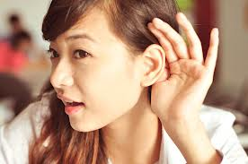
1. Thu thập thông tin
5. Giải tỏa
về tâm lý
cho người nói
2. Thiết lập quan hệ
4. Thể hiện
sự tôn trọng,
quan tâm, thiện chí
3. Nhận thức về đối tượng GT

Slide 59
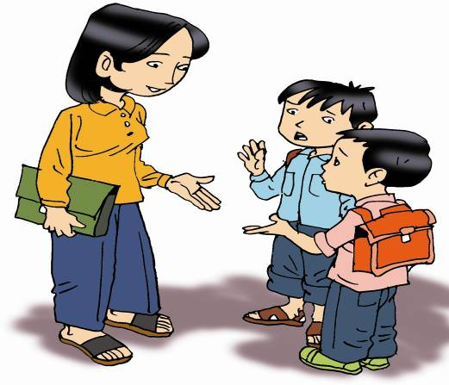
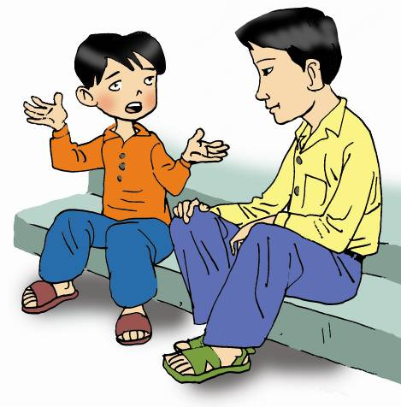
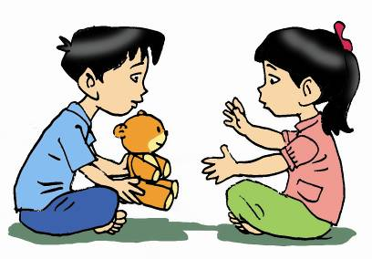
3
Các kiểu lắng nghe
Nghe thông tin
Nghe phân tích
Nghe đồng cảm

Slide 60
4. Các bước lắng nghe hiệu quả:
Tập trung
Phát triển
Tham dự
Mong muốn
thấu hiểu
Ghi nhớ
Hiểu
Phản hồi

Slide 61
Tập Trung
Tại một thời điểm chỉ làm 1 việc duy nhất
Tôn trọng người nói
Khuyến khích người nói cởi mở hơn
Nghe chính xác thông điệp người nói muốn truyền tải
Hiểu người đối thoại muốn nói gì

Slide 62
Tham dự
Chăm chú vào người nói
Dùng phản hồi bằng những âm mũi họng và những từ có nghĩa đồng tình ( ah, uh, oh, vâng, dạ, thế ạ, …)

Slide 63
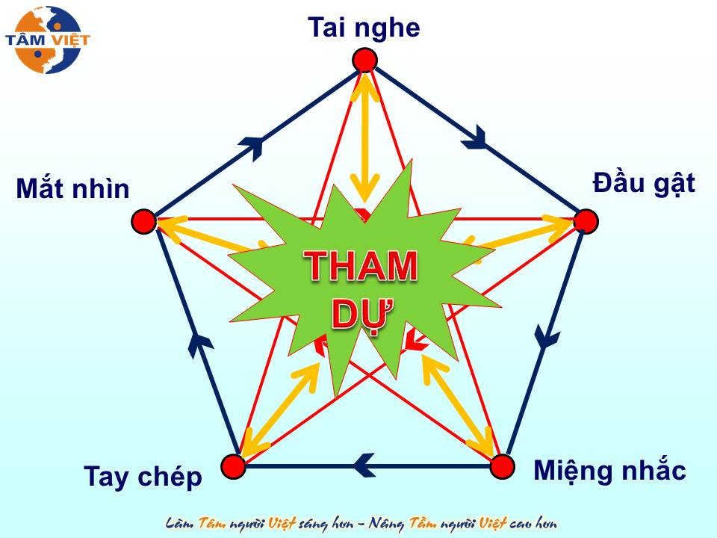

Slide 64
Hiểu
Lặp lại thông điệp người nói
Trình bày lại nội dung của người nói theo cách hiểu của mình
Đặt các câu hỏi để xác nhận như:
Có phải ý của anh/ chị là…..?
Theo như tôi hiểu thì anh chị muốn nói….?
Tôi hiểu như thế này có đúng không…?

Slide 65
Ghi nhớ
Chọn lọc thông điệp chính mà người nói muốn truyền tải
Ghi chép những thông tin cần thiết trong cuộc trò chuyện

Slide 66
Phản hồi
Cung cấp thông tin cho người đối thoại
Giải đáp thắc mắc giúp người đối thoại hiểu hơn vấn đề
Người đối thoại thấy được lắng nghe và được hiểu, được khích lệ để tiếp tục nói và có trách nhiệm hơn với lời nói

Slide 67
Phát triển
Giao tiếp là 1 quá trình, đến phản hồi sẽ chấm dứt chu trình giao tiếp.
Sự phát triển sẽ giúp giao tiếp bước sang chu trình mới

Slide 68
Trò chơi: Ngôi sao
Mỗi người hãy lấy một mẩu giấy nhỏ
Viết một lời tích cực nhất dành cho một người trong lớp (2 phút)
Sau đó đến và đưa cho người đó bằng một cử chỉ trân trọng nhất

Slide 69
Kĩ năng xây dựng bầu không khí tâm lí tích cực
Để xây dựng được bầu không khí tâm lí tích cực Thầy/Cô chia học sinh, trẻ thành mấy nhóm?
Khi phân chia các nhóm đó thì Thầy/Cô có cách ứng xử như thế nào đối với các nhóm trên

Slide 70
Kĩ năng xây dựng bầu không khí tâm lí tích cực
Nhóm HS:
  Năng lực học tập tốt – Thái độ học tập tích cực (lửa)
  Năng lực học tập tốt – Thái độ chưa tốt
  Năng lực học tập chưa tốt – Thái độ học tập tích cực
  Năng lực học tập chưa tốt – Thái độ học tập chưa tích cực

Slide 71
Nhóm trẻ: (Phần này Chị Hoa thêm vào giúp em)
  Rất hiếu động/nghịch
  Thích các trò chơi
  Hay nói
  Không thích gì

Slide 72
Kĩ năng xây dựng bầu không khí tâm lí tích cực
Nhóm GV:
  Công việc tốt – Quan hệ tốt
  Công việc chưa tốt– Quan hệ tốt
  Công việc tốt – Quan hệ chưa tốt
  Công việc chưa tốt – Quan hệ chưa tốt

Slide 73
Kĩ năng xây dựng bầu không khí tâm lí tích cực
Xác định được những biểu hiện tâm lí tích cực hoặc tiêu cực trong lớp học
Luôn nói những lời động viên, khuyến khích, tích cực
Tổ chức các hoạt động phong phú, đa dạng

Slide 74
Top 5 Qualities Of A "Good Teacher"
Funny
10%
Nice
13%
33%
Easy
10%
Good Listener
34%
Friendly
Nguồn: Jamie Frank- the Iola-Scandinavia School

Slide 75
THỰC HÀNH XỬ LÍ TÌNH HUỐNG
Chia nhóm: 6 người/1 nhóm
Nội dung
  Lựa chọn tình huống và xử lí theo các nguyên tắc trên
Hình thức: đóng vai

Slide 76
Tình huống giữa GV - HS
Học sinh tan học, đi trong sân trường và nói xấu GV (bạn), lúc đó bạn đi sau các em học sinh đó.
Là GV bạn sẽ làm gì?
Notes:
Lỗi hay mắc:

Slide 77
Tình huống giữa GV-GV
Bạn là GV dạy thay, ….

Slide 78
Tình huống giữa GV - PHHS
Phụ huynh học sinh tức giận đến gặp GV

Slide 79
Tình huống giữa GV với CBQL
Một hôm, CBQL đến nói với bạn rằng là ban PH muốn đổi GVCN , vì GV quá nghiêm khắc với các con, vì trong quá trình học tập của các con không thay đổi mà vẫn yếu kém
GV thường làm gì?
Notes:
Lỗi của GV: - thường giải thích, phân bua, thanh minh với CBQL
- Về nói HS
- Đôi co với PHHS

Slide 80
Tình huống 1: Cô giáo ghi nhầm đầu bài
Lớp 4A có phong trào thi đua vở sạch chữ đẹp đã được học sinh nhiệt tình hưởng ứng. Sau khi kiểm tra bài cũ, cô giáo ghi đầu bài của tiết học lên bảng. Em Long cặm cụi, cẩn thận ghi đầu bài mới vào vở sạch sẽ của mình.
Bỗng cô giáo phát hiện ra mình đã ghi nhầm đầu bài bèn thông báo cho học sinh và ghi lại đầu bài lên bảng. Em Long cảm thấy bực bội xé ngay trang vở vừa viết và càu nhàu nói: “Viết như vậy mà cũng viết”. Cô giáo cũng nghe thấy. Ở vào tình huống này bạn xử lý sao đây?
1. Lờ đi coi như không nghe thấy câu nói của Long.
2. Quay sang hỏi em học sinh nào đã nói câu đó và phê bình em đó trước lớp.
3. Nhận sự sơ suất của mình trước các em, nhưng cũng đồng thời phân tích cho các em hiểu những sai sót của em Long. Cô nói cho các em hiểu rằng trong cuộc sống đôi khi mọi người cũng có lúc nhầm lẫn.

Slide 81
Tình huống 2: Học sinh bị đe dọa
Do va chạm xích mích, một số thanh niên ngoài trường đến chờ lúc tan học sẽ đến đánh một học sinh lớp bạn chủ nhiệm. Vô tình biết được thông tin này, bạn sẽ ứng xử thế nào?
1. Coi chuyện xích mích ngoài phạm vi nhà trường không phải là trách nhiệm của mình, không có trách nhiệm giải quyết
2. Nhắc nhở học sinh, cần hòa giải mâu thuẫn với bạn và không được gây chuyện đánh nhau tại cổng trường
3. Yêu cầu học sinh lưu lại trường. Cử lớp trưởng hoặc một bạn trong lớpvề báo ngay cho gia đình đến đón bạn học sinh đó về. báo cáo với bảo vệ trường giải tỏa đám thanh niên đó. Nếu thấy có dấu hiệu còn có khả năng số người đó tìm cách đón đánh học sinh của lớp bạn thì báo cho công an địa phương nhờ can thiệp khi cần thiết.

Slide 82
Tình huống 3: Đề nghị đổi giáo viên
Bạn là giáo viên chủ nhiệm của lớp 12A – một lớp ngoan và học giỏi. Nhưng ngay giữa học kỳ I, trong một lần sinh hoạt lớp, em lớp trưởng đứng lên thay mặt cả lớp đề đạt với cô giáo chủ nhiệm về việc đổi thầy giáo dạy Lý. Lý do các em đưa ra là thầy dạy khó hiểu, lại hay có những lời mạt sát, xúc phạm đến các em.
1. Bạn gạt phắt ngay đề nghị của các em, cho rằng như thế là các em đã thiếu tôn trọng thầy giáo của mình, lười học, lười suy nghĩ rồi đổ lỗi cho thầy. Không kiềm chế được có giáo viên còn “chua cay”: “Sao các anh chị không đề nghị Ban Giám hiệu (BGH) đổi luôn tôi đi?”
2. Bạn tỏ ra thông cảm với nỗi khổ đó của học sinh phải chịu đựng và hứa sẽ ngay lập tức đề nghị lên BGH đổi một giáo viên khác dạy giỏi hơn. Và bạn sẽ tranh thủ (có giáo viên còn nhân dịp này) “bồi thêm” những câu không tốt về đồng nghiệp trước mặt học sinh.
3. Bạn tổ chức họp lớp, tìm hiểu thêm ý kiến, nguyện vọng của các em. Nhưng dù thế nào bạn cũng giữ vững nguyên tắc không đổi giáo viên. Bạn sẽ dùng lời lẽ đầy thuyết phục để phân tích cho các em hiểu và thông cảm với thầy dạy Lý. Bạn hứa sẽ có biện pháp góp ý với thầy giáo nhưng không quên nhắc nhở các em cần chủ động suy nghĩ, không nên quá ỷ lại vào thầy giáo.

Slide 83
Một vài ví dụ về nguyên tắc tôn trọng trong giao tiếp
TRONG GIỜ GIẢNG VĂN
Thu chăm chú nghe cô giảng về đoạn trích “Mã giám sinh mua Kiều”. Cô giảng hay ghê. Nhất là từ "tót," nó lột tả được tất cả sự xấu xa, bỉ ổi của Mã Giám Sinh- một từ đắt không từ nào thay thế được. Chợt cô dừng lại. Thu đang cắm cúi ghi. Bỗng "Bốp", Thu giật nảy người. Viên phấn trắng phóng giữa trán Thu vỡ làm đôi, lăn xuống trang vở còn ướt màu mực tím. Cô giáo từ bục giảng ném ánh nhìn nảy lửa xuống chỗ Thu.
- Cô nhìn thằng Hữu đó. Cô giận nó nói chuyện riêng trong giờ cô. Cô ném nó nhưng trật sang chỗ Thu - Minh nắm tay Thu an ủi cho Thu bớt sợ.
Thằng Hữu đứng lên:
- Thưa cô, em xin lỗi ạ?
Nỗi bực tức trong cô dường như cũng đã nguôi nguôi. Mọi người trong lớp im lặng. Cô quay lên tiếp tục giảng. Thu oà khóc. Cô nhíu mày:
- Chẳng lẽ ném một viên phấn mà đau đến thế cơ à?

